Slide 1

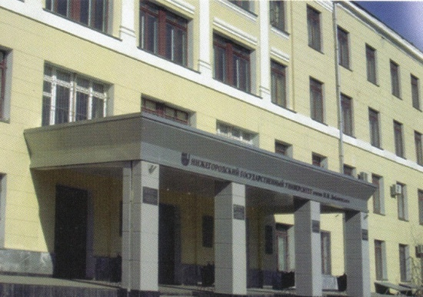
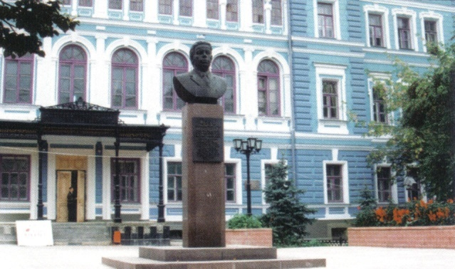
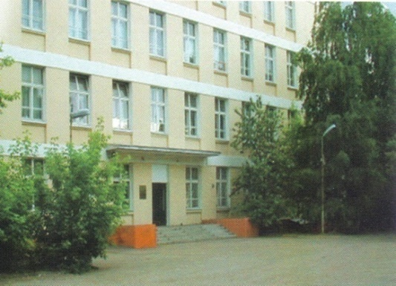
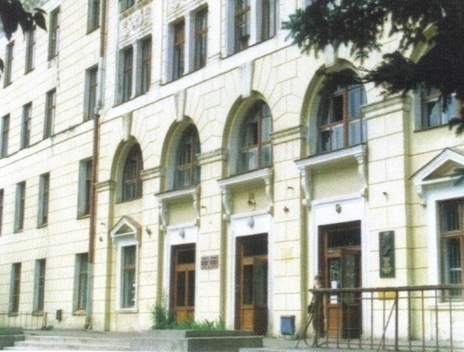

Нижегородский государственный университет им. Н.И. Лобачевского
Национальный исследовательский университет
Институт информационных технологий, математики и механики
Распределение вычислительной нагрузки при параллельном решении серии задач оптимизации
К.А. Баркалов, К.А. Николаев

Slide 2
Нижегородский государственный университет им. Н.И. Лобачевского
Национальный исследовательский университет
Институт информационных технологий математики и механики
Суперкомпьютерные дни в России
Распределение вычислительной нагрузки при параллельном решении серии задач оптимизации
К.А. Баркалов,
К.А. Николаев
Notes:
Начальный слайд

Slide 3
План
Постановка задачи многоэкстремальной оптимизации
Подходы к решению задачи
Алгоритм глобального поиска (АГП)
Параллельный АГП
Решение серии задач задачи
распределение задач между процессами
равномерная сходимость
Численные эксперименты

Slide 4
Постановка задачи
Задача многоэкстремальной оптимизации
Априорная информация
целевая функция ϕ(y) удовлетворяет условию Липшица
вычисление значения целевой функции является трудоемкой операцией
Серия задач многоэкстремальной оптимизации
, , … ,

Slide 5
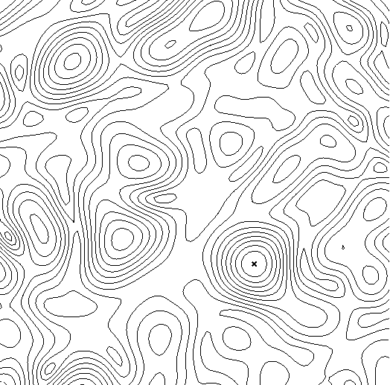
Постановка задачи
ϕ(y)=const
y*
D

Slide 6
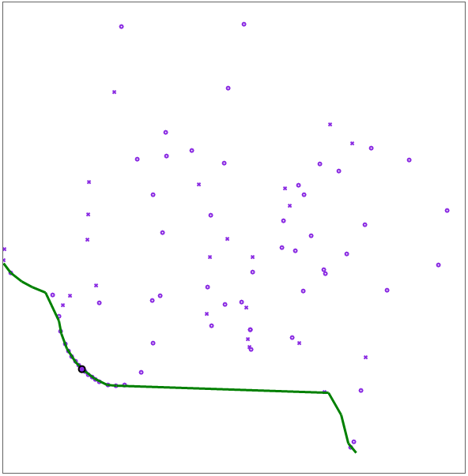
Решение серии задач оптимизации
Многокритериальная задача
f (y) = (f₁(y), f₂(y),…, f_{s}(y)) → min, y∈D
Решение сводится к решению серии скалярных задач
F (λ, y) → min, y∈D,
для разных наборов коэффициентов свертки λ.

Slide 7
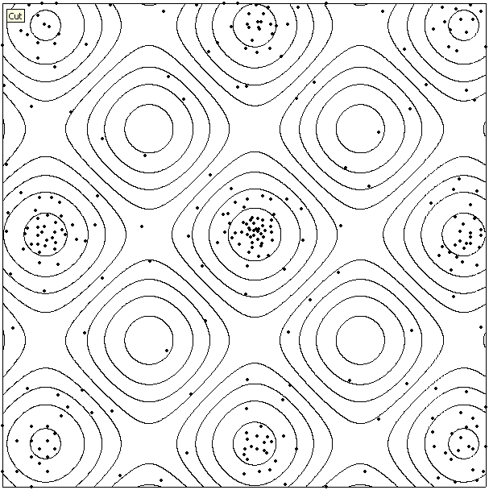
Решение серии задач оптимизации
Решение задачи большой размерности сводится к решению серии задач меньшей размерности.

Slide 8
Распределение вычислительной нагрузки
Q задач, P процессов/потоков (Q > P ≥ 1)
Статическое распределение
Запуск фрагмента из задач Q/P в каждом процессе/потоке.
Динамическое распределение
Если i-я задача решилась в j-м процессе, то запускается решение следующей (i+1)-й задачи
Общие недостатки
отсутствуют оценки решений сразу во всех задачах, нельзя прервать поиск;
если такие оценки есть, то в разных задачах будут получены с разной точностью.
Цель исследований – предложить подход, обеспечивающий:
равномерную нагрузку на процесс/поток;
равномерную сходимость к решениям всех задач.

Slide 9
Подходы к решению
Построение случайных или детерминированных покрытий области поиска.
Количество узлов сетки увеличивается экспоненциально с увеличением размерности.
~10⁴ испытаний требуется для решения 2-мерной задачи с точностью ε = 10⁻².

Slide 10
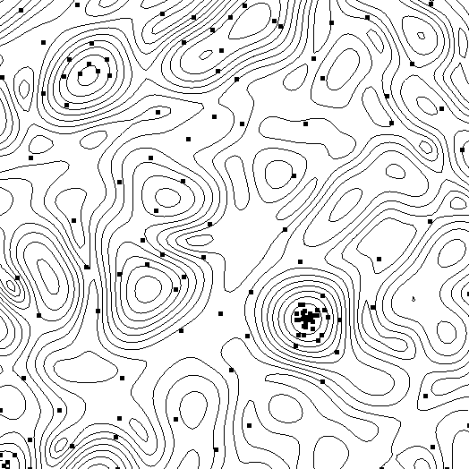
Подходы к решению задачи …
Построение неравномерных адаптивных покрытий области поиска
Методы ориентированы на построение плотной сетки только в окрестности глобально-оптимального решения задачи.
Точность поиска ε = 10⁻²
Число испытаний 128
Информационно-статистческий подход [Стронгин, Сергеев (2000) ]

Slide 11
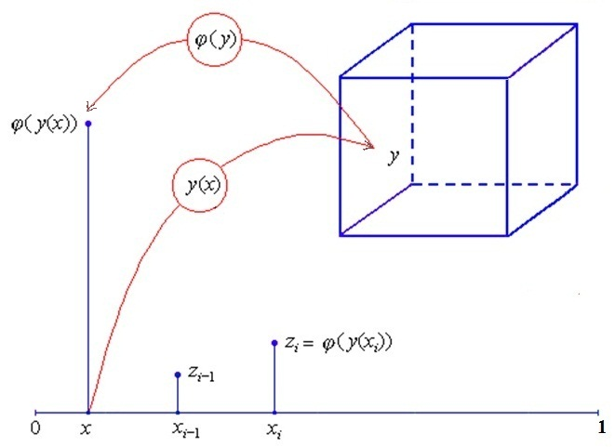
Редукция размерности
Многомерная
область поиска
Кривая Пеано
{ y(x): 0≤x≤1 } = { y∈R^{N}: y∈D }
Одномерный
отрезок
min { ϕ(y): y∈D} = min { ϕ(y(x)): x∈[0,1]}

Slide 12
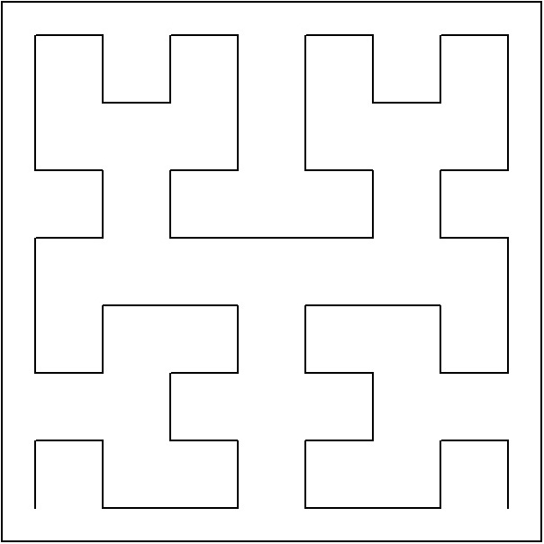
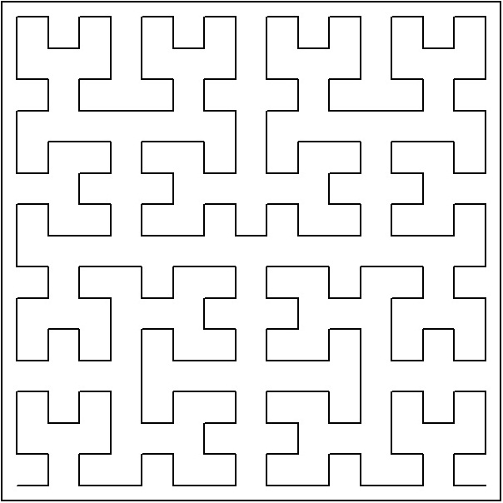
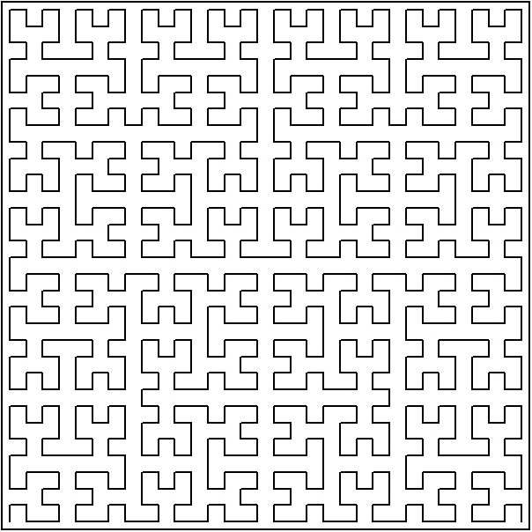
Редукция размерности
Численные методы построения разверток – аппроксимаций кривых Пеано с заданной точностью – изложены в монографии [Стронгин, Сергеев (2013)]
Одномерная редуцированная функция удовлетворяет условию Гельдера
где x₁, x₂∈[0,1]

Slide 13
Алгоритм глобального поиска (АГП)
a=x₀
x₁
x₂
…
x_{i−1}
x_{i}
…
x_{k}=b
x¹=a, x²=b.
Упорядочить точки испытаний a = x₀<…<x_{i}<…<x_{k} = b.
Для интервалов (x_{i−1},x_{i}), 1≤i≤k, вычислить характеристику R(i).
Определить интервал с максимальной характеристикой R(t)=max{R(i): 1≤i≤k}.
Провести очередное испытание во внутренней точке данного интервала x^{k+1}∈(x_{t−1},x_{t}),
Проверить условие остановки x_{t}−x_{t−1}≤ε

Slide 14
Алгоритм глобального поиска (АГП)
Характеристика
где − оценка константы Гельдера H, Δ_{i} − длина интервала в гельдеровой метрике,
r >1 – параметр алгоритма.
Точка нового испытания
Соответствующая теория сходимости изложена в монографии [Стронгин, Сергеев (2000)].

Slide 15
Параллельный АГП
a=x₀
x₁
x₂
…
x_{i−1}
x_{i}
…
x_{k}=b
x¹=a, x²=b.
Упорядочить точки испытаний a = x₀<…<x_{i}<…<x_{k} = b.
Для интервалов (x_{i−1},x_{i}), 1≤i≤k, вычислить характеристику R(i).
Упорядочить интервалы по характеристике, определить p интервалов с наибольшими характеристиками R(t₁)>R(t₂)>... >R(t_{p})
Провести p испытаний параллельно во внутренних точках интервалов (x_{t1−1},x_{t1}), (x_{t2−1},x_{t2}),… (x_{tp−1},x_{tp})
Проверить условие остановки x_{ti}−x_{ti−1}≤ε
Стронгин, Гергель, Гришагин, Баркалов (2013).

Slide 16
Решение серии задач с помощью АГП
Предложена нормированная характеристика
где − оценка константы Гельдера H, − текущее минимальное значение функции, Δ_{i} − длина интервала в гельдеровой метрике,
r >1 – параметр алгоритма.
Значения R(i) не зависят от вида функции!
Подготовлена статья в Journal of Global Optimization.

Slide 17

Решение серии задач с помощью АГП
На примере двух задач: ,
0 = x₀<…<x_{i}<…<x_{k} = 1; 0 = x₀<…<x_{j}<…<x_{s} = 1.
Для (x_{i−1},x_{i}), 1≤i≤k, вычислить R_{ϕ}(i). Для (x_{j−1},x_{j}), 1≤j≤s, вычислить R_{ψ}(j).
Определить интервал с максимальной характеристикой
Провести очередное испытание во внутренней точке данного интервала x^{k+1}∈(x_{t−1},x_{t})
Схема обобщается на произвольное число задач в серии

Slide 18
Схема параллельных вычислений
упорядоченная база испытаний
(x₁, z₁), …, (x_{k}, z_{k})
Добавление результатов испытания в базу поисковой информации
Вычисление характеристик
R(t₁) ≤ … ≤ R(t_{k−p+1}) ≤… ≤ R(t_{k})
приоритетная очередь
x^{k+1}
поток 1
●
●
●
x^{k+p}
поток p

Slide 19
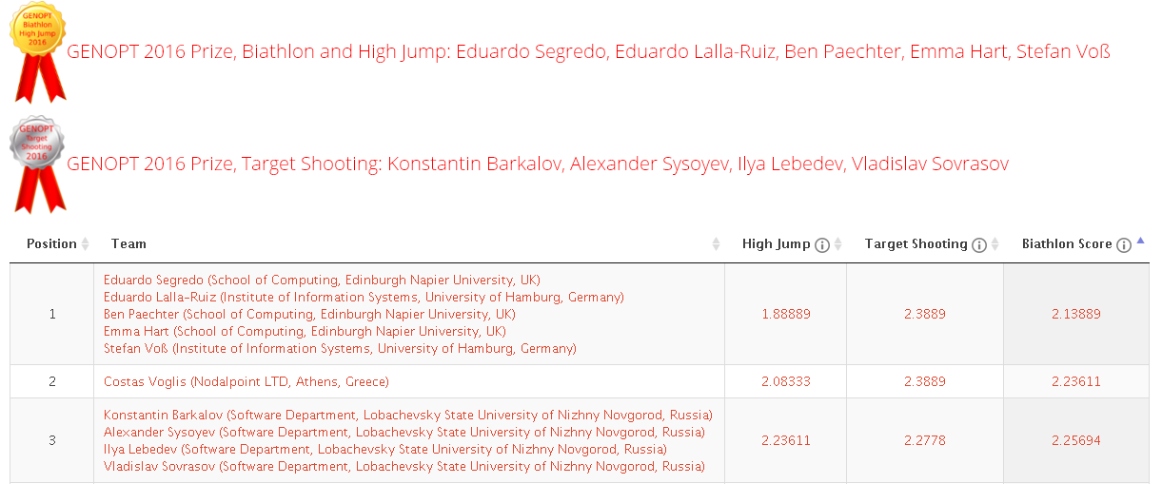
Сравнение с другими методами
Конкурс GenOpt (www.genopt.org)
Последовательные методы, 1 млн. испытаний.
18 классов многоэкстремальных задач, размерность 10, 30.

Slide 20

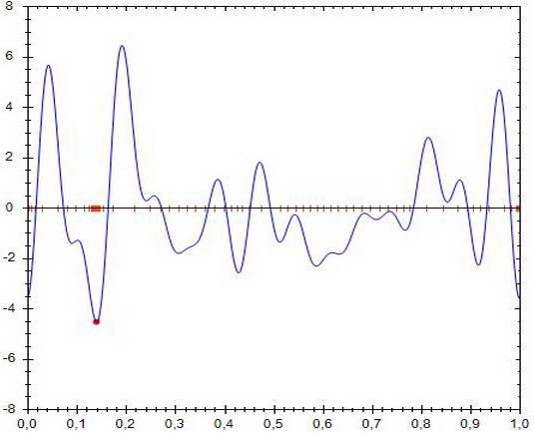
Результаты экспериментов
Генератор тестовых задач
Cерия из 100 задач; 10 ядер на одном из узлов кластера ННГУ.

Slide 21
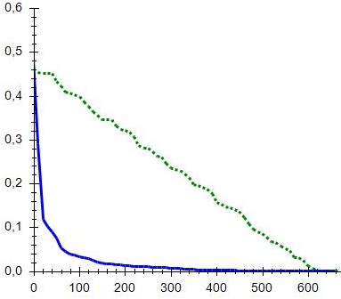
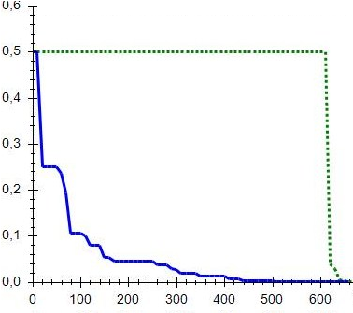
Сравнение стратегий распределения задач
Стратегии распределения задач
динамическое распределение (зеленая кривая)
совместное решение (синяя кривая)
K – число итераций
D_{av}(K) – среднее отклонение от решения
D_{max}(K) – максимальное отклонение от решения
D_{av}
D_{max}
K
K

Slide 22
Литература
R.G. Strongin,Ya.D. Sergeyev (2000) Global optimization with non-convex constraints. Sequential and parallel algorithms. Dordrecht: Kluwer Academic Publishers.
Стронгин Р.Г., Гергель В.П., Гришагин В.А., Баркалов К.А. Параллельные вычисления в задачах глобальной оптимизации – М.: Издательство МГУ, 2013.
K.Barkalov, V. Gergel, I. Lebedev. Use of Xeon Phi Coprocessor for Solving Global Optimization Problems // Lecture Notes in Computer Science, vol. 9251, 2015, pp. 307-318
K.Barkalov, V. Gergel. Parallel global optimization on GPU // Journal of Global Optimization vol. 66 (1), 2016, pp. 3-20.

Slide 23
Спасибо за внимание!
Баркалов Константин Александрович, к.ф.-м.н., доц., доцент кафедры математического обеспечения и суперкомпьютерных технологий Институт информационных технологий, математики и механики ННГУ им. Н.И. Лобачевского. Konstantin.Barkalov@itmm.unn.ru

